Slide 1

数据结构 DATA STRUCTURE
——类C描述
任课教师：王青松

Slide 2
《数据结构》
栈的基本操作
栈类型的实现
一、栈的顺序存储结构
和线性表类似，栈也有两种存储结构。
顺序栈即栈的顺序存储结构是利用一组地址连续的存储单元依次存放自栈底到栈顶的数据元素。
栈的顺序存储结构

Slide 3
《数据结构》
栈的基本操作
顺序栈的C语言描述：
# define STACK_INIT_SIZE 100
# define STACKINCREMENT 10
typedef struct{
SElemType *base; //栈底指针
SElemType *top; //栈顶指针
int stacksize; //当前已经分配空间
}SqStack;

Slide 4
《数据结构》
栈的基本操作
Status InitStack(SqStack &S){
S.base=(SElemType*)malloc(
STACK_INIT_SIZE*sizeof(SElemType));
if(!S.base) exit(1);
S.top = S.base;//栈顶和栈底指向同一位置，栈空
S.stacksize = STACK_INIT_SIZE;
}

Slide 5
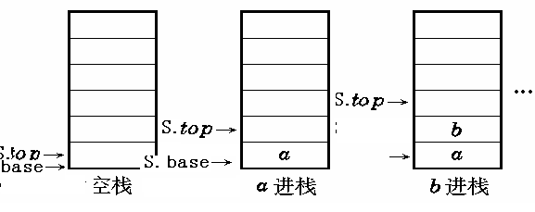
《数据结构》
栈的基本操作
下面为栈的操作演示:

Slide 6
《数据结构》
栈的基本操作
Status GetTop(SqStack S, SElemType &e){
// S不能为空
if(S.top == S.base) return ERROR;
e = *(S.top – 1);//注意S.top 没有变化
}

Slide 7
《数据结构》
栈的基本操作
Status Pop(SqStack &S,SElemType &e){
//考虑栈空情况，避免下溢
if(S.top == S.base) return ERROR;
e = * --S.top; //注意S.top 变化了，减1
return OK;
}

Slide 8
《数据结构》
栈的基本操作
Status Push(SqStack &s,SElemType e){
//考虑栈满情况，避免上溢
if(s.top – s.base >=s.stacksize){
再分配空间；}
*s.top++ = e; //注意S.top 变化了，增1
return Ok;
}

Slide 9
《数据结构》
栈的基本操作
data next
top
二、栈的链式存贮结构
栈顶
a5
当最大需要容量事先不能估计时,采用链式存贮结构是有效的方法.链栈的操作只能在表头（栈顶）处进行。
a4
a3
typedef struct SNode
{ ElemType data;
struct SNode *next;
}*LinkStack;
a2
a1
^
栈底

